Slide 1
Modul 3: Konservatisme
Forløb: Politik og ideologi

Slide 2
Struktur
Pointer fra sidst
Aktuelt
Konservatisme
Politiske partier og interessegrupper

Slide 3
Pointer fra sidst

Slide 4
Aktuelt

Slide 5
Tjek på lektien
Konservatisme

Slide 6
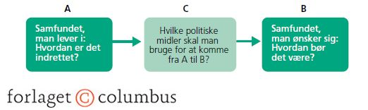
En politisk ideologi – definition og bestanddele
En politisk ideologi er et sæt af mere eller mindre systematiske tanker og ideer om, hvordan samfundet er og bør være indrettet.

Slide 7
De tre klassiske ideologier – hvad kan vi bruge dem til?
En virkelighedsbeskrivelse: En beskrivelse af, hvordan samfundet er.
En etik: Et ideal for, hvordan det gode samfund bør indrettes
En metode: En angivelse af, hvilke midler der skal til for at komme til det ideelle samfund.
Når vi kigger/betragter/analyserer de tre klassiske ideologier; Liberalisme, konservatisme og socialisme så er vi særligt opmærksomme på ideologiernes
  Syn på mennesket
  Syn på statens rolle
  Syn på samfundet

Slide 8
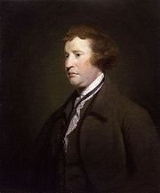
Konservatismen - Edmund Burke (1729-1797)
Konservatismens fader
Opgør med liberalismens progressive ideologi.
Konservatisme er regressiv (bagudskuende) og kritisk overfor ideologiske eksperimenter.

Slide 9
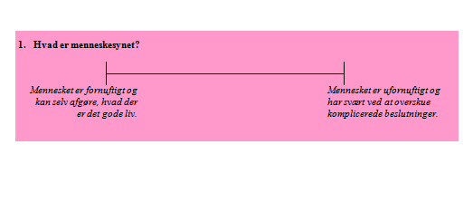
Konservatismens syn på mennesket
Mennesket har en begrænset fornuft, og mennesket begår fejl og er til tider styret af fx følelser og instinkter.
→ Hierarki: Nogle mennesker og autoriteter er mere fornuftige og værdifulde end andre i samfundet.
→ Derfor bør borgerne indordne sig autoriteter, som fx familien, faderen, kirken, staten, kongen, Gud.

Slide 10
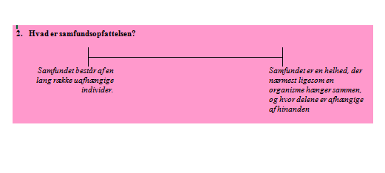
Konservatismens syn på samfundet
Alle borgere har deres funktioner i samfundet. Nogle
funktioner er dog mere vigtige end andre.
Organismetanken: Samfundet er som en organisme
eller en krop, hvor alle kroppens dele skal fungere for
at kroppen fungerer optimalt

Slide 11
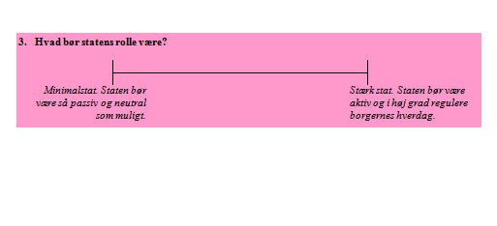
Konservatismens syn på statens rolle
Samfundet bør undgå hurtige uovervejede ændringer. Derfor
bør staten sikre:
En evolutionær samfundsudvikling - ikke en revolutionær.
Balance mellem vigtige institutioner i samfundet – fx familien, virksomheder og organisationer.
Den kulturelle arv – kirken, kongehuset og nationen.

Slide 12
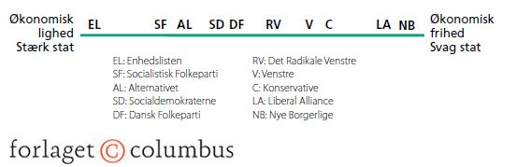
Den klassiske fordelingspolitiske akse

Slide 13
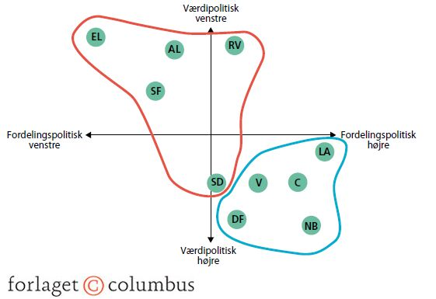
Fordelings- og værdipolitiske akser og danske partier – en dynamisk figur.

Slide 14
Politiske partier og interessegrupper
Undersøg de danske partier, der kan betegnes som konservative. Hvad er deres forskelle og ligheder?
Undersøg via Internettet forskellige interessegrupper i det danske samfund, der traditionelt betragtes inspireret af konservatisme fx CeKEM, danskkultur-debat.dk, nomos-dk.dk og Monokultur.dk. Undersøg konservative blogs.

